Slide 1

TRƯỜNG TIỂU HỌC ÁI MỘ B
Tuần 25
Kể chuyện: Chim họa mi

Slide 2
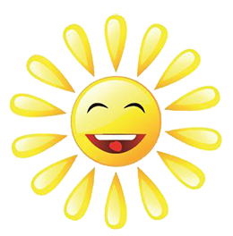




KHỞI ĐỘNG

Slide 4

Bài 134: Kể chuyện
Chim họa mi
AN-ĐÉC-XEN

Slide 5
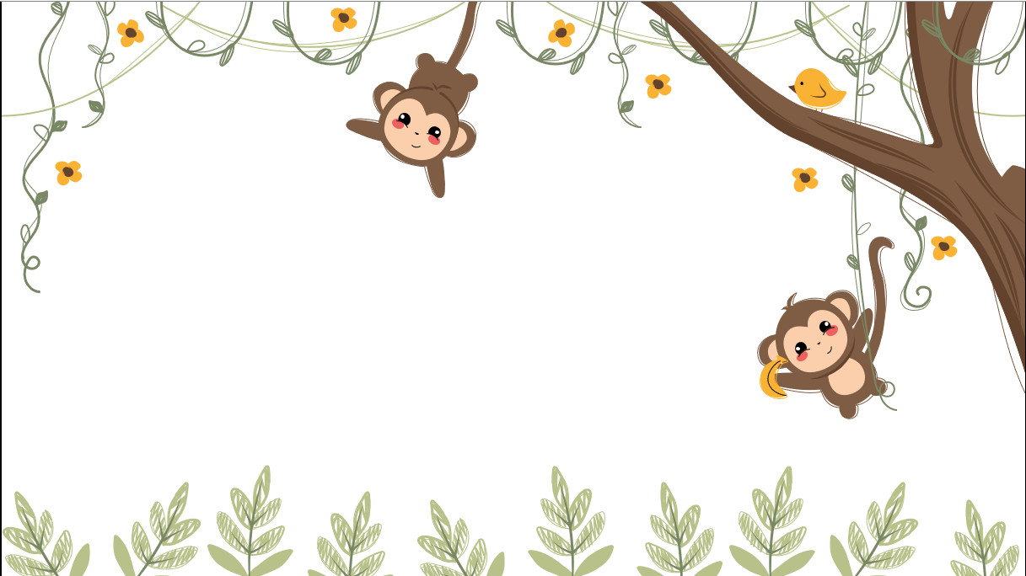
Nghe kể chuyện

Slide 6


Trả lời câu hỏi theo tranh

Slide 7




GIẢI CỨU NHỮNG CHÚ CHIM

Slide 8

Hướng dẫn thực hiện trò chơi:
GIẢI CỨU NHỮNG CHÚ CHIM
Luật chơi: Hs chọn lần lượt từng chú chim (từ 1 đến 6) và trả lời câu hỏi được nêu ra theo tranh. Trả lời đúng sẽ giải thoát được 1 chú chim ra khỏi lồng.
Cách thực hiện:
- Click chuột trái vào số (1 - 6) bên dưới mỗi lồng chim, sẽ hiện slide câu hỏi.
- Click vào màn hình sẽ hiện đáp án, click vào hình chim cú để về trang chính trò chơi.
- Click vào lồng chim để lồng biến mất, chim bay đi.

Slide 9
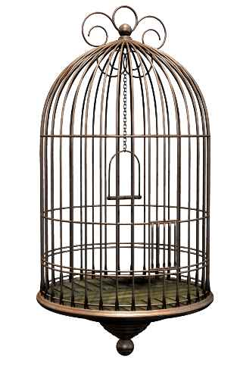





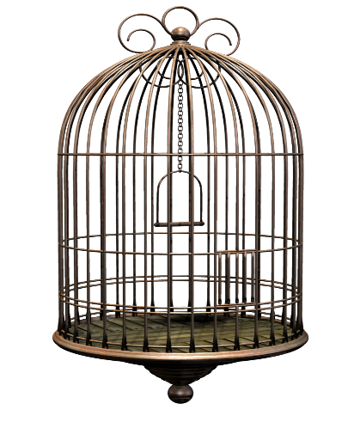

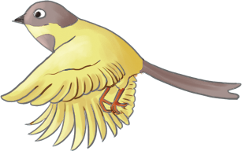
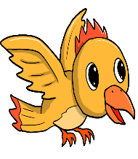

2
3
4
5
6
1

Slide 10

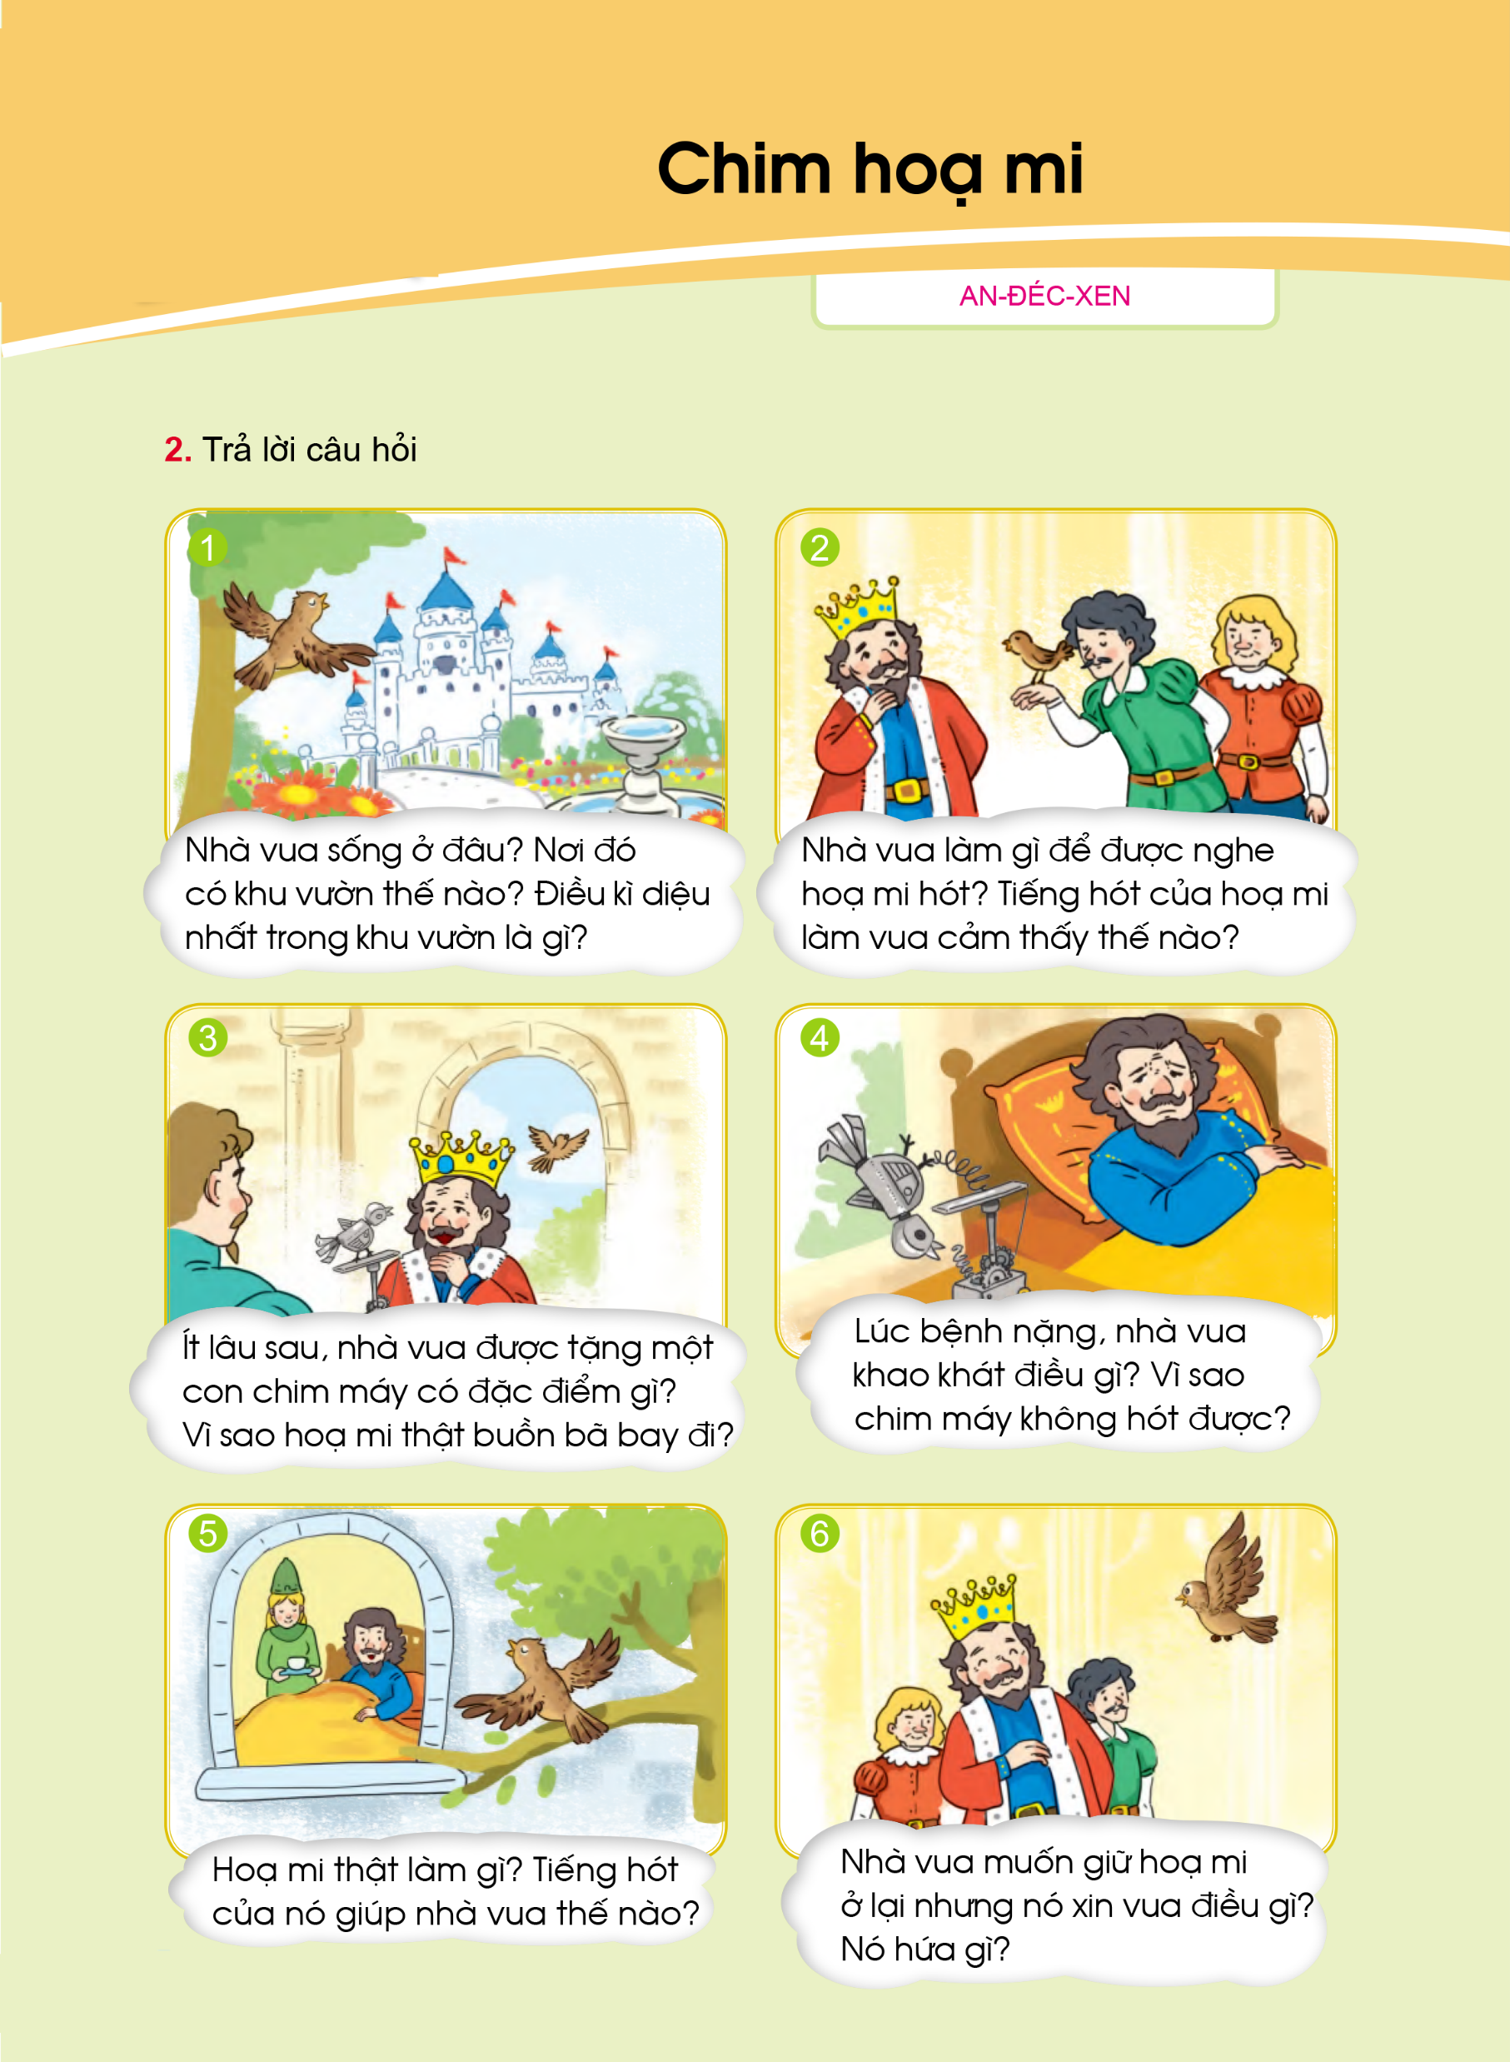
1
- Nhà vua sống trong một cung điện tuyệt đẹp.
- Nơi đó có khu vườn đầy hoa thơm, cỏ lạ.
- Điều kì diệu nhất: có một con chim hoạ mi có tiếng hót mê hồn.

Slide 11
2
- Nhà vua đòi người hầu đem hoạ mi đến hót cho vua nghe.
- Tiếng hót của hoạ mi làm nhà vua cảm động rơi nước mắt.
- Nhà vua giữ hoạ mi lại cung điện.

Slide 12
3
- Vua được tặng một con chim hoạ mi máy có thể hót liên tục 30 lần không mệt
- Hoạ mi buồn bã bay đi vì cả triều đình rất thích con chim giả.

Slide 13
4
- Lúc bệnh nặng, vua khao khát được nghe tiếng hót của họa mi.
- Chim máy không hót được vì dùng lâu đã hỏng.

Slide 14
5
- Hoạ mi thật bay từ rừng cây về đậu trên cành cây bên cửa sổ hót cho vua nghe.
- Tiếng hót của nó như liều thuốc bổ, giúp vua khỏi bệnh.

Slide 15
6
- Nhà vua muốn giữ hoạ mi lại nhưng nó xin được trở về rừng.
- Nó hứa chiều chiều sẽ bay đến bên cửa sổ hót cho vua nghe.

Slide 16


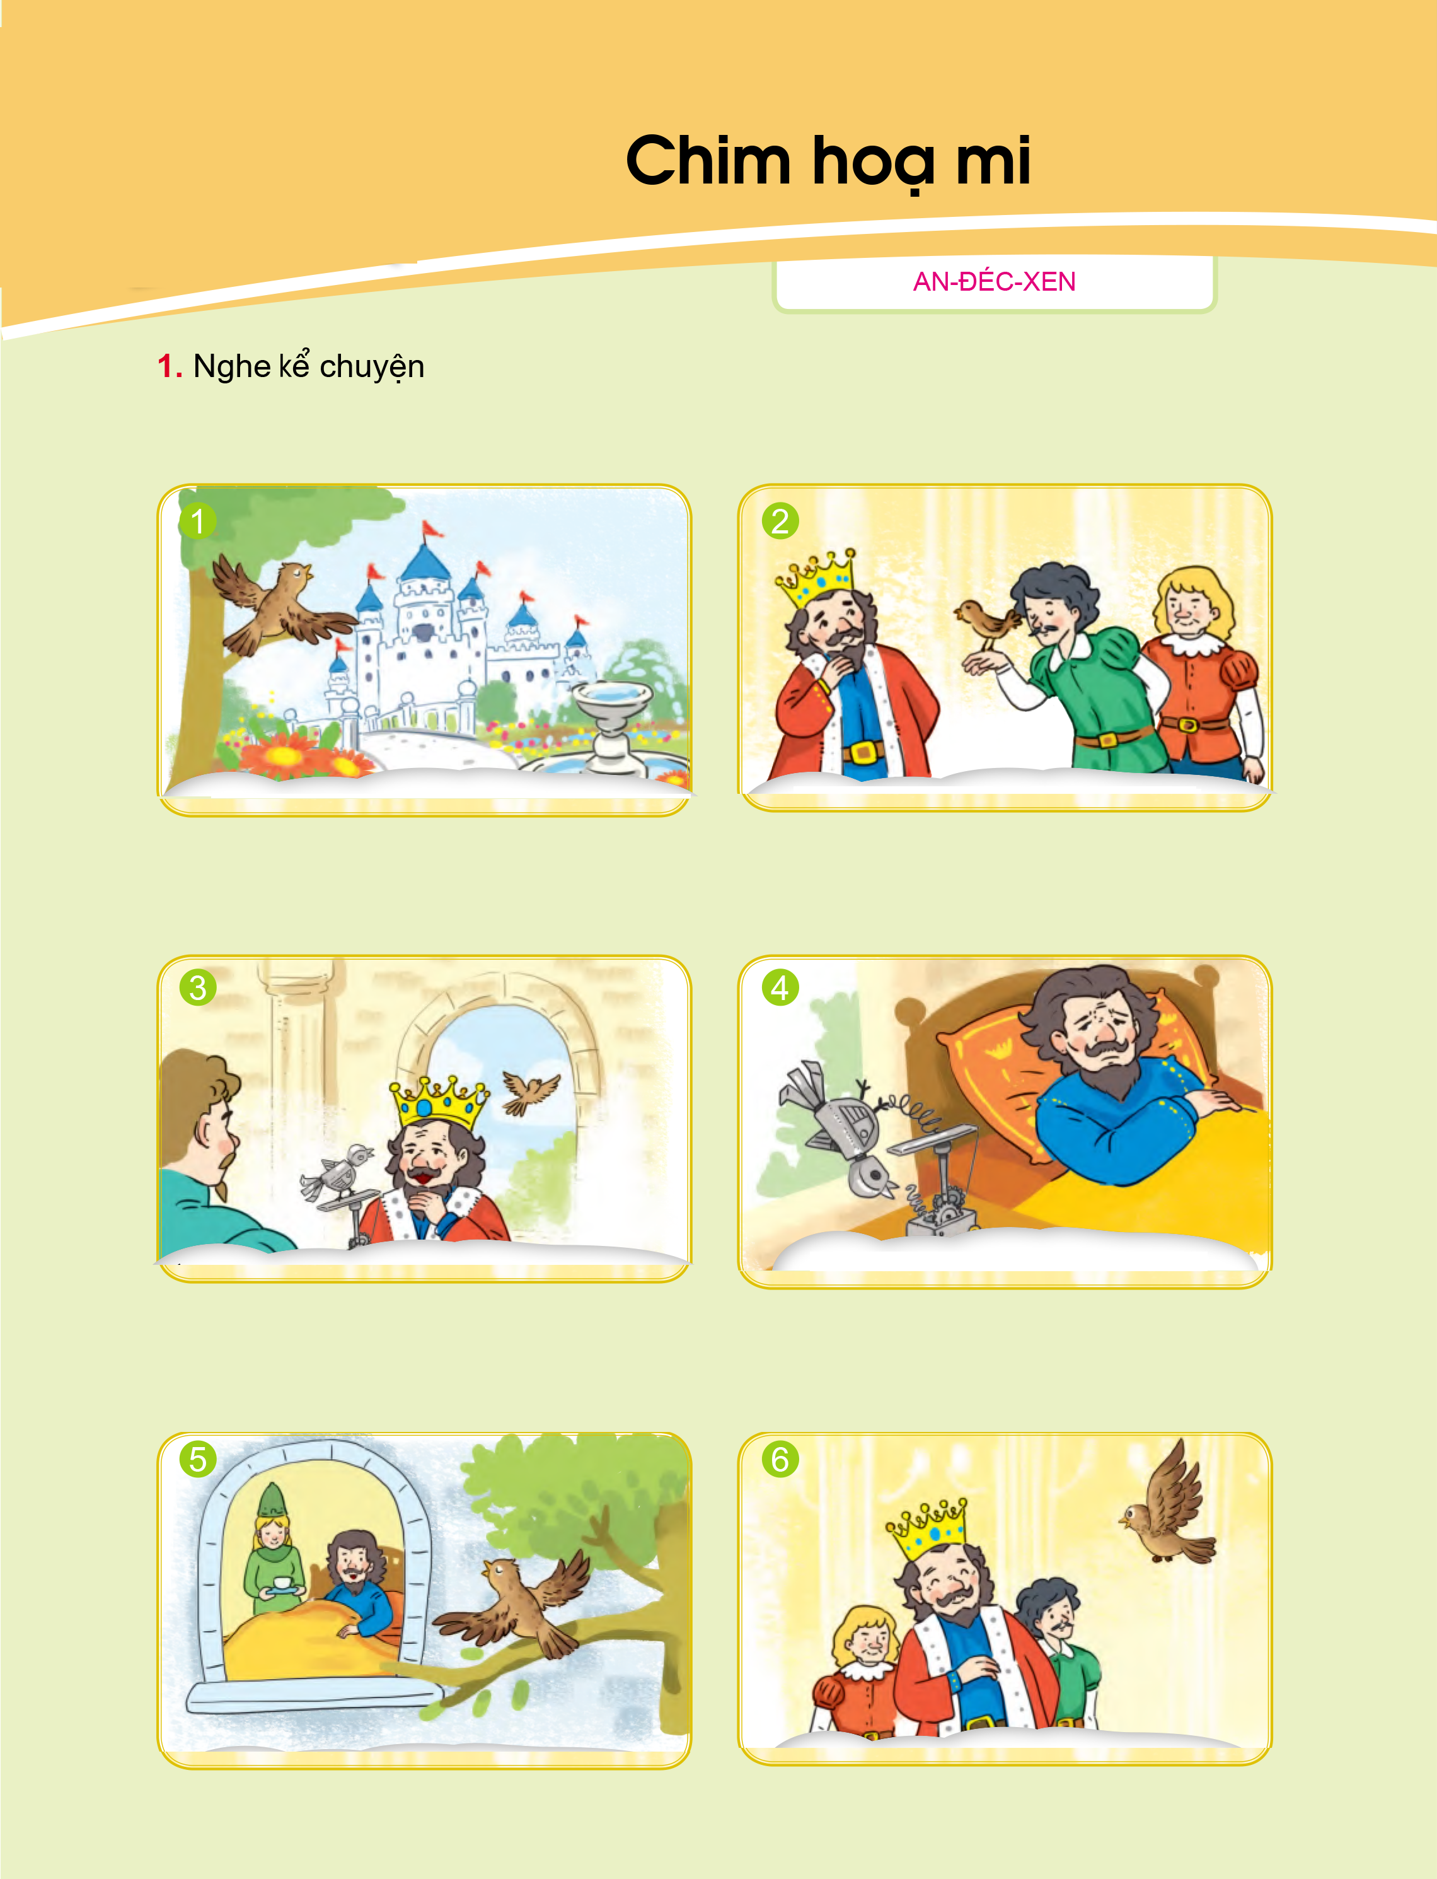
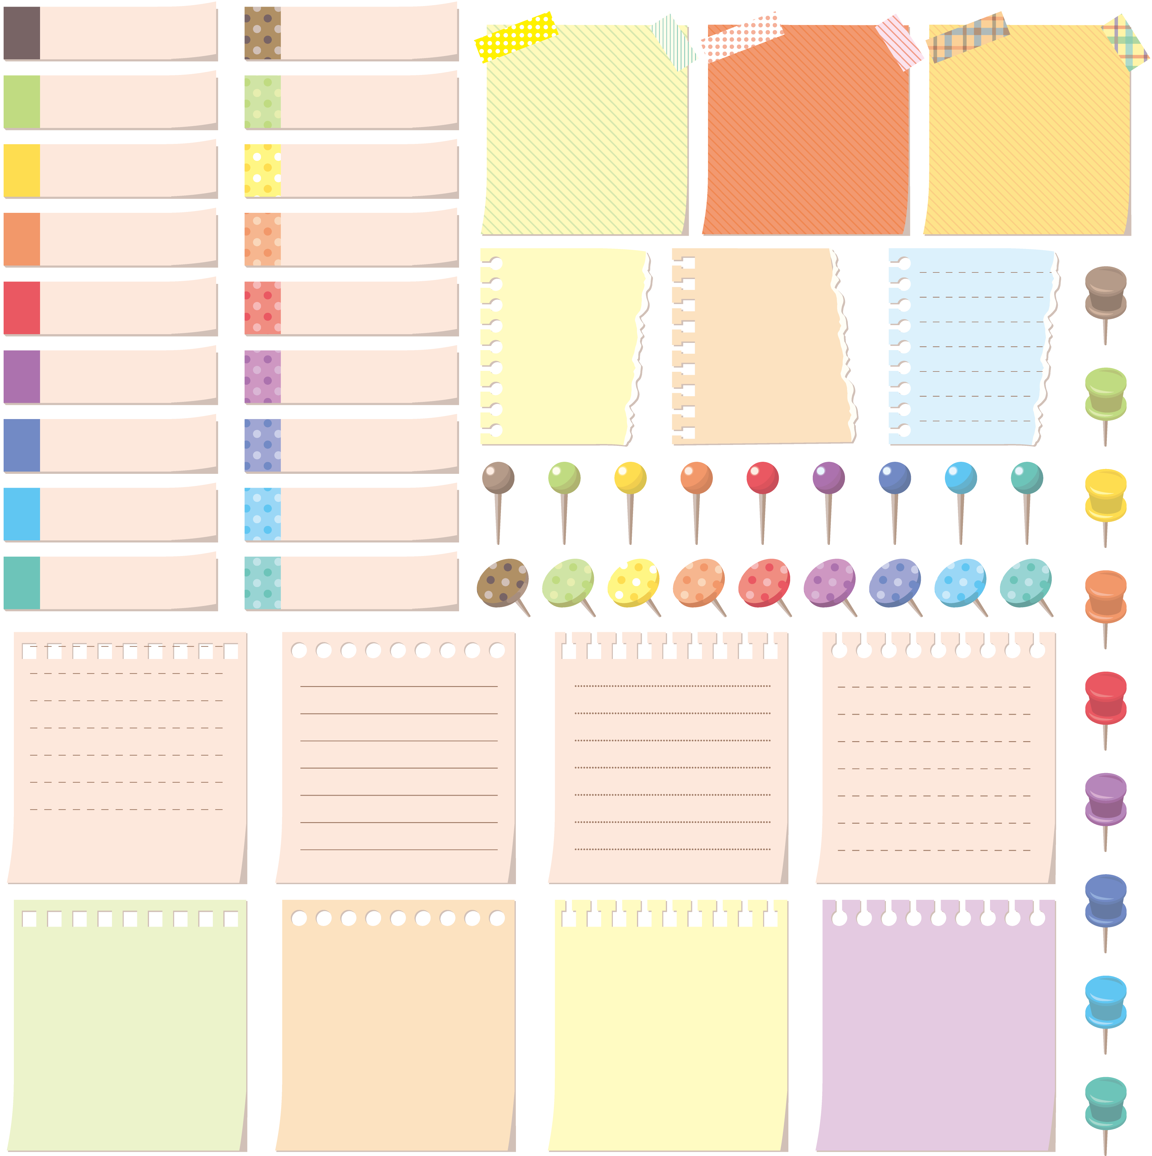
Kể chuyện theo tranh

Slide 17

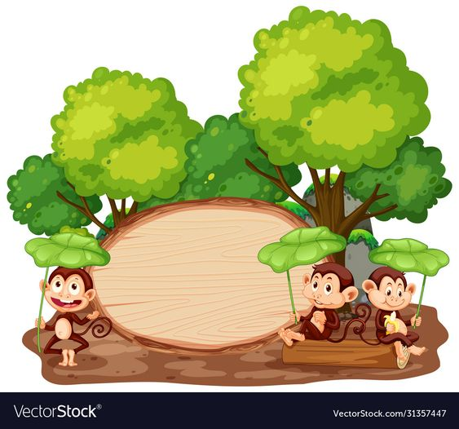

Nghe kể lại
câu chuyện

Slide 18



Câu chuyện giúp em
hiểu ra điều gì?

